Slide 1
Управление развитием ДОУ
22 апреля 2024г.
ОМО заведующих и старших воспитателей ДОУ
Notes:
Добрый день уважаемые коллеги, тема заседания ОМО руководителей ДОО – Управление развитием ДОУ

Slide 2
ПРОГРАММА Результаты федерального мониторинга внедрения ФОП ДО в ДОО Тюменской области и в Голышмановском городском округе
Программа развития и годовой план ДОУ
Новые показатели во ВСОК ДО с учетом реализации ФОП ДО
Новое в законодательстве: Изменение в приказ Рособрнадзора №1493 от 04.08.2023г. (вступает в силу с 01.09.2024г.) Правила приема в ДОУ
Практикум «Планирование летней оздоровительной работы»
Notes:
На семинаре мы рассмотрим следующие вопросы

Slide 3
Результаты федерального мониторинга внедрения ФОП ДО в ДОО Тюменской области и в Голышмановском городском округе
Деятельность по ситуации
! Мораторий на мониторинговый контроль на период до 2030 года
Анализ, осмысление
Принятие управленческих решений
Notes:
Все нашли время для изучения презентации и видеозапись по итогам проведения мониторинга внедрения ФОП ДО в ДОО Тюменской области
В 2024 МКДО (мониторинг качества дошкольного образования) проводится не будет

Slide 4
Общие сведения о проведении мониторинга внедрения ФОП ДО в регионе
Участники:
10 ДОО (юридические лица), включенные в федеральный проект «МКДО 2023»
3 показателя:
Соответствие обязательной части образовательной программы дошкольного образования ДОО Федеральной образовательной программе ДО; наполнение ЧФУ образовательной программы дошкольного образования ДОО
Планирование задач и мероприятий по внедрению ФОП ДО
Информированность родителей о ФОП ДО
Эксперты:
региональные (3 человека)
федеральный эксперт
Notes:
(Результаты в Голышмановском городсом округе – папка Отчет МКДО 2023)
По результатам мониторинга в Тюменской области на что обратить внимание? На те показатели, которые попали в красную зону

Slide 5
Анализ показателей (красная зона)
Показатель 1. Соответствие обязательной части образовательной программы дошкольного образования ДОО Федеральной образовательной программе ДО; наполнение ЧФУ образовательной программы дошкольного образования ДОО
Варианты наполнения части, формируемой участниками образовательных отношений (ЧФУ)
! п 4. ФОП ДО.
Часть, формируемая участниками образовательных отношений, составляет не более 40% и может быть ориентирована:
на специфику национальных, социокультурных и иных условий, в том числе региональных, в которых осуществляется образовательная деятельность (региональная программа, авторская собственная программа);
сложившиеся традиции ДОО (выбор технологий, методик);
выбор парциальных образовательных программ и форм организации работы с детьми, которые в наибольшей степени соответствуют потребностям и интересам детей,
а также возможностям педагогического коллектива и ДОО в целом (программы инновационной деятельности).
Часть, формируемая участниками образовательных отношений (ЧФУ )
Что должно быть?
Целевой раздел
Пояснительная записка: цели, задачи, принципы и подходы (обоснование наполнения ЧФУ)
- ссылки на парциальные программы (Навигатор образовательных программ
https://old-firo.ranepa.ru/navigator-programm-do )
- ссылки на региональные, собственные авторские программы (сайт ДОО)
-ссылки на программы инновационной деятельности (сайт ДОО)
Возрастные группы, в которых реализуется ЧФУ
Планируемые результаты: целевые ориентиры парциальной программы/ авторской программы (ссылкой или текстом)

Slide 6
НА САМОКОНТРОЛЬ !
Содержательный раздел
№ п.п. | Обязательная часть (соответствие ФОП ДО) | Часть, формируемая участниками образовательных отношений (ЧФУ)
17. | Задачи и содержание образования (обучения и воспитания) по образовательным областям | +
23. | Вариативные формы, способы, методы и средства реализации программы | + в т.ч. специальные
24. | Особенности образовательной деятельности разных видов и культурных практик | + в т.ч. специальные
25. | Способы и направления поддержки детской инициативы | + в т.ч. специальные
26. | Особенности взаимодействия педагогического коллектива с семьями обучающихся | + в т.ч. специальные
28. | Направления и задачи коррекционно-развивающей работы | + в т.ч. специальные
29. | Федеральная рабочая программа воспитания | +
Notes:
На самоконтроль взять наполнение обязательной части программы ее соответствие ФОП ДО и часть, формируемую участниками образовательных отношений ( ЧФУ)

Slide 7
НА САМОКОНТРОЛЬ !
Организационный раздел
№ п.п. | Обязательная часть (соответствие ФОП ДО) | Часть, формируемая участниками образовательных отношений (ЧФУ)
30. | Психолого-педагогические условия реализации программы | +
31. | Особенности организации РППС | +
32. | Материально-техническое обеспечение программы, обеспеченность методическими материалами и средствами обучения и воспитания | +
33. | Примерный перечень литературных, музыкальных, художественных, анимационных произведений для реализации программы | +
34. | Кадровые условия реализации программы | +
35. | Примерный режим и распорядок дня в дошкольных группах | +
36. | Календарный план воспитательной работы | +

Slide 8
На самоконтроль!
Показатель 2. Планирование задач и мероприятий по внедрению ФОП ДО
Программа развития ДОО:
- цели и задачи в соответствии с ценностными установками современных нормативных документов
меры по внедрению ФОП ДО
Годовой план:
мероприятия методического характера
повышение квалификации педагогов (график)
Notes:
Виктория Юрьевна заострила внимание на программе развития ДОО – это миссия детского сада.
Цели и задачи соответствуют требованиям ФОП. – Всестороннее развитие личности, формирование основ духовно-нравственных ценностей.
Обязательно должна включать меры по внедрению ФОП.
Головой план – мероприятия методического характера и повышение квалификации

Slide 9
На самоконтроль!
Показатель 3. Информированность родителей о внедрении ФОП ДО
краткая презентация ОП ДО вашей ДОО
ссылка на обсуждение ФОП ДО в официальной группе
протоколы родительских собраний о внедрении ФОП ДО в образовательный процесс ДОО или план планируемых собраний/встреч о внедрении/реализации
Notes:
Вы все провели самоаудит, увидели что необходимо скорректировать

Slide 10
МКДО - 2023 10 ДОО_ Базовый уровень + Мониторинг внедрения ФОП ДО
Формат | Критерии и показатели | Оценка (5 балльная уровневая шкала)
Дистанционно_ сайт ДОО | Документирование: ОП ДО, календарный план воспитательной работы, годовой план Планирование и организация работы в группе Анализ и совершенствование образовательной деятельности | от 4 баллов
Очно_ выезд экспертов | Образовательные ориентиры: Содержание образовательной деятельности Ценностные ориентиры воспитания Индивидуальное развитие | 2 балла 3 балла 4 балла
 | Развивающая среда: Функционирование центров центры активности Социальная навигация пространства и основы безопасность Доступность среды в помещении и на свежем воздухе Материально-техническое обеспечение Библиотечно-информационное обеспечение для педагогов Учебно-методическое обеспечение образовательного процесса Условия для детей с ООП и ОВЗ Организация питания | от 4 баллов
Notes:
В целях оценки качества дошкольного образования Тюменская область принимала участие в федеральном проекте мониторинга качества дошкольного образования (МКДО – 2023).
Это мониторинг, который прошли также 10 ДОУ. Тюменской области повезло, что мы попали под Базовый уровень.
Елена Александровна Загружала на сайт ОП, Годовой план, АОП, программы дополнительного образования.
Также была проведена удаленная экспертиза внедрения ФОП федеральным оператором была выбрана группа, в которой было необходимо снять видео образовательной деятельности, видео самостоятельной деятельности детей и 10 фото развивающей среды. Детские сады г.Тюмени были посещены очно.
На вебинаре Виктория Юрьевна отметила, что по показателю Образовательные ориентиры необходимо принимать управленческие решения. Данный показатель оценен только на 3 – т.е. качество стремится к базовому.

Slide 11
Что в минусе? На что же обращают внимание?
Взаимодействие педагога и детей (учет детской инициативы)
Как используются компоненты «говорящей среды»? Среда - учитель для ребенка.
Условия для самостоятельной деятельности детей.
Анализ наполнения Центров активности (например, центр экспериментирования и экологии, стоит сухой цветок, но в центре нет лейки – это не центр активности, не научит инициативе и самостоятельности.
Педагог вмешивается «не туда» мешает детской игре
Не использует схемы-опоры
Не создает затруднений для детей
Репродуктивный характер
Цели не выходят на результат
Видит ожидаемый результат
Как понимает, что дети научились?
Родители – участники образовательных отношений. Причастность родителей через использование технологии «социализации» ввели в практику ДОУ.
( Увидели пришли две мамы и принимают участие в организации «Клубного часа») варианты
Управленческие решения: ТРЕНИНГИ
МАСТЕРСКИЕ
ПРАКТИКУМЫ
Notes:
При очном посещении ДОУ проводилась оценка показателей:
Развивающая среда;
Образовательные ориентиры

Slide 12
!На контроль методической службе МО
УПРАВЛЕНИЕ КАЧЕСТВОМ ОБРАЗОВАНИЯ
ФЗ «Об образовании в РФ»_ Ст.28.п.3.13 «Компетенции ОО»
Обеспечение функционирования внутренней системы оценки качества образования (ВСОКО)
п. 7. Образовательная организация несет ответственность в установленном законодательством Российской Федерации порядке за не выполнение или ненадлежащее выполнение функций, отнесенных к ее компетенции, нарушение требований к организации и осуществлению образовательной деятельности образовательная организация и ее должностные лица несут административную ответственность в соответствии с Кодексом Российской Федерации об административных правонарушениях.
! ВЫВОД
ДОО самостоятельно с опорой на нормативно-правовые документы проектирует:
цели задачи принципы порядок проведения периодичность критерии оценки качества образования | Положение о внутренней системе оценки качества образования

Slide 13
Анализ
фото Голышмановский дс.rar (34120511)
самостоятельная деятельность муз.mp4 (964875408)
совместная деятельность без.mp4 (706820899)

Slide 14
Новые показатели во ВСОК ДО с учетом ФОП ДО
1 этап. Анализ соответствия образовательной программы обязательному минимуму содержания, который задает ФОП ДО
2 этап. Приведение ОП в соответствие с ФОП ДО
3 этап. Анализ качества содержания программы и процессов ее реализации, условий и результатов образовательной деятельности в детском саду на предмет соответствия ФОП ДО
Теперь необходимо реализовывать план ВСОК ДО!
Notes:
При переходе на ФОП ДО Минпросвещение официального переходного периода не предусмотрело. Но при этом от момента утверждения ФОП и до того на нее перешли выделяю три периода
Каждая ДОО разрабатывает свою систему оценки качества, принимает и утверждает собственные подходы к оценочной деятельности, также самостоятельно определяет комплекс форм и методов оценки, график оценочных процедур

Slide 15
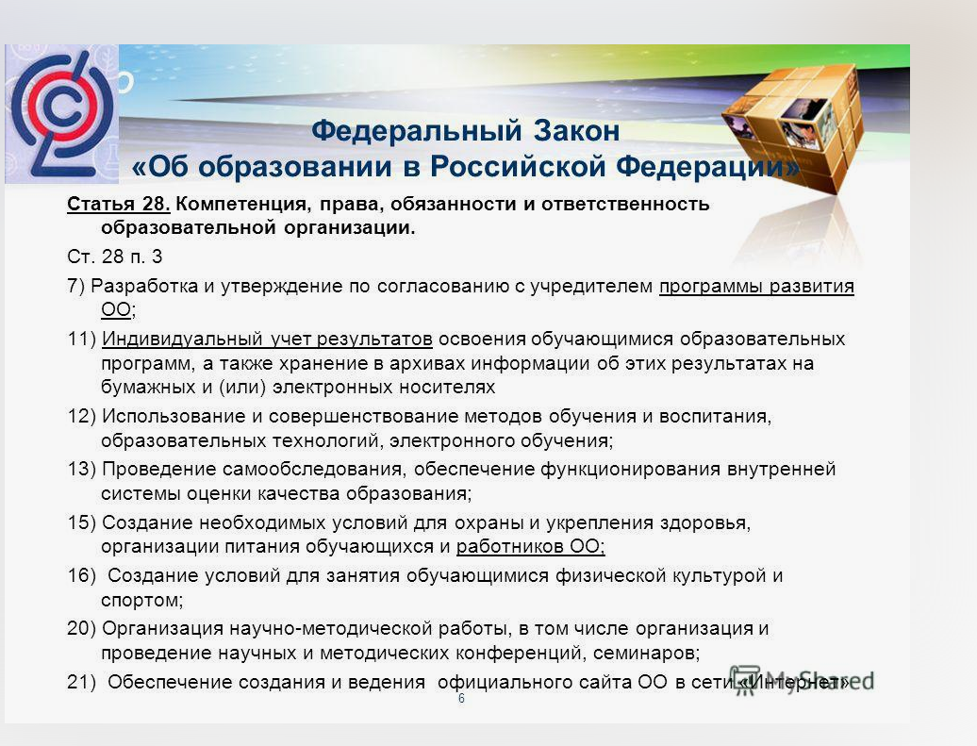
Ст. 28 п.3.13.
Notes:
Такое право за детскими садами закрепляет ФЗ от 29.12.2012г. №273-ФЗ «Об образовании в РФ» п.п.13п.3 ст.28.

Slide 16
Какие показатели качества ДО теперь оценивать?

Slide 17
Какие показатели качества ДО теперь оценивать?
Журнал «Справочник старшего воспитателя №9» (сентябрь 2023г.)
Образовательная программа
Качество содержания и организации образовательного процесса в дошкольной организации
Качество условий реализации образовательного процесса
Качество результатов, которые достигнуты в ходе образовательного процесса
Notes:
Одна из функций дошкольного уровня образования – создать единой федеральное образовательное пространство воспитания и обучения детей, обеспечить им и их родителям равные, качественные условия дошкольного образования, вне зависимости от места проживания. Поэтому на этапе «входа» детского сада в ЕОП важно оценить качество самой ОП ДОО.

Slide 18
Объекты оценки в системе дошкольного образования
ФАКТОРЫ ОБРАЗОВАТЕЛЬНОГО ПРОЦЕССА | СООТВЕТСТВИЕ ФГОС ДОО | СООТВЕТСТВИЕ ФОП ДО
Качество результатов образовательной деятельности | Требования к результатам освоения ОП ДО | Целевой раздел
 | Целевые ориентиры ДО | «Планируемые результаты реализации программы»
Качество содержания и процессов образовательной деятельности | Требования к структуре ОП ДО и ее объему | Содержательный раздел
Качество условий, которые обеспечивают образовательную деятельность | Требования к условиям реализации ОП ДО | Организационный раздел
 | Требования к условиям реализации ОП ДО | Материально-технические, кадровые, психолого-педагогические, требования к РППС
Карты анализа в приложении

Slide 19
п.24 Федеральная образовательная программа
Образовательная деятельность в ДОО включает:
образовательную деятельность, осуществляемую в процессе организации различных видов деятельности
образовательную деятельность, осуществляемую в ходе режимных процессов;
самостоятельную деятельность детей;
взаимодействие с семьями детей по реализации образовательной программы ДО

Slide 20
Образовательная деятельность организуется как совместная деятельность педагога и детей, самостоятельная деятельность детей.
В зависимости от решаемых образовательных задач, желаний детей, их образовательных потребностей, педагог может выбирать один или несколько вариантов совместной деятельности
1) Совместная деятельность педагога с ребенком, где взаимодействуя с ребенком, он выполняет функции педагога: обучает чему-то новому;
2) Совместная деятельность ребенка с педагогом, при которой ребенок и педагог – равноправные партнеры;
3)Совместная деятельность группы детей под руководством педагога, который на правах участника деятельности на всех этапах ее выполнения (от планирования до завершения) направляет совместную деятельность группы детей
4) Совместная деятельность детей со сверстниками без участия педагога, но по его заданию. Педагог в этой ситуации не является участников деятельности, но выступает в роли ее организатора, ставящего задачу группе детей, актуализируя лидерские ресурсы самих детей
5) Самостоятельная, спонтанно возникающая, совместная деятельность детей без всякого участия педагога. Это м.б. самостоятельные игры детей (сюжетно-ролевые, театрализованные, режиссерские, игры с правилами, музыкальные); самостоятельная изобразительная деятельность по выбору детей, самостоятельная познавательно-исследовательская деятельность (опыты, эксперименты).
В процессе организации различных видов деятельности педагог создает условия для выбора детьми: вида деятельности, оборудования, участников совместной деятельности, принятия детьми решений, поддерживает детскую инициативу и самостоятельность, устанавливает правила взаимодействия детей. Педагог использует образовательный потенциал каждого вида деятельности для решения задач воспитания, обучения и развития детей.

Slide 21
Образовательная деятельность, осуществляемая в утренний отрезок времени, может включать:
- игровые ситуации, индивидуальные игры и игры небольшими подгруппами;
беседы с детьми по их интересам, развивающее общение педагога с детьми (в т.ч. утренний и вечерний круг), рассматривание картин, иллюстраций;
практические, проблемные ситуации, упражнения (по освоению к.г.н., правил и норм поведения);
наблюдения за объектами и явлениями природы, трудом взрослых;
трудовые поручения и дежурства (сервировка стола к приему пищи, уход за комнатными растениями);
индивидуальную работу с детьми в соответствии с задачами разных образовательных областей;
продуктивную деятельность детей по интересам детей (рисование, конструирование, лепка и др);
оздоровительные и закаливающие процедуры, здоровьесберегающие мероприятия, двигательную активность (подвижные игры, гимнастика);
занятия (время проведения обозначено в СанПиН);

Slide 22
Образовательная деятельность во время прогулки
- наблюдения за объектами и явлениями природы, направленные на установление разнообразных связей и зависимостей в природе, воспитание отношения к ней;
-подвижные игры и спортивные упражнения, направленные на оптимизацию режима двигательной активности и укрепление здоровья детей;
-экспериментирование с объектами неживой природы;
сюжетно-ролевые и конструктивные игры (с песком, со снегом, с природным материалом);
элементарную трудовую деятельность детей на участке ДОО;
свободное общение педагога с детьми, индивидуальную работу;
проведение спортивных праздников (при необходимости)

Slide 23
Образовательная деятельность, осуществляемая во вторую половину дня
элементарная трудовая деятельность (уборка групповой комнаты, ремонт книг, настольно-печатных игр, стирка кукольного белья, изготовление игрушек-самоделок для игр малышей);
проведение зрелищных мероприятий, развлечений, праздников (кукольный, настольный, теневой театры, игры-драматизации; спортивные, музыкальные и литературные досуги и др);
игровые ситуации, индивидуальные игры и игры небольшими подгруппами (сюжетно-ролевые, театрализованные, режиссерские, игры с правилами, музыкальные и другие);
опыты и эксперименты, практико-ориентированные проекты, коллекционирование и др.;
чтение худ.литературы, прослушивание аудиозаписей лучших образов чтения, рассматривание иллюстраций, просмотр мультфильмов и т.д.;
слушание и исполнение музыкальных произведений, музыкально-ритмические движения, музыкальные игры и импровизации;
организация и (или) посещение выставок детского творчества, изобразительного искусства, мастерских; просмотр репродукций картин классиков и современных художников;
индивидуальную работу по всем видам деятельности и образовательным областям;
работа с родителями

Slide 24
Чем отличаются различные виды деятельности от культурных практик?
Центры активности для самостоятельной деятельности
Культурные практики
игровой;
литературный;
спортивный;
творчества;
познания
игровая;
продуктивная;
познавательно-исследовательская;
коммуникативная;
ЧХЛ
Notes:
Культурные практики – разнообразные, основанные на текущих и перспективных интересах ребёнка виды самостоятельной деятельности, поведения и опыта, складывающегося с первых дней его жизни.
Практика ребёнка становится культурной (а не социальной или учебной, или иной), когда она открывает возможности для его личной инициативы, осмысления его повседневного опыта и создания собственных образцов и творческих продуктов деятельности на основе осваиваемых культурных норм (где культура – сущностное качество любой формы деятельности, практика - накопленный личный опыт).

Slide 25
Культурные практики – разнообразные, основанные на текущих и перспективных интересах ребёнка виды самостоятельной деятельности, поведения и опыта, складывающегося с первых дней его жизни.
Практика ребёнка становится культурной (а не социальной или учебной, или иной), когда она открывает возможности для его личной инициативы, осмысления его повседневного опыта и создания собственных образцов и творческих продуктов деятельности на основе осваиваемых культурных норм (где культура – сущностное качество любой формы деятельности, практика - накопленный личный опыт).

